Slide 1

Charte graphique

Slide 2
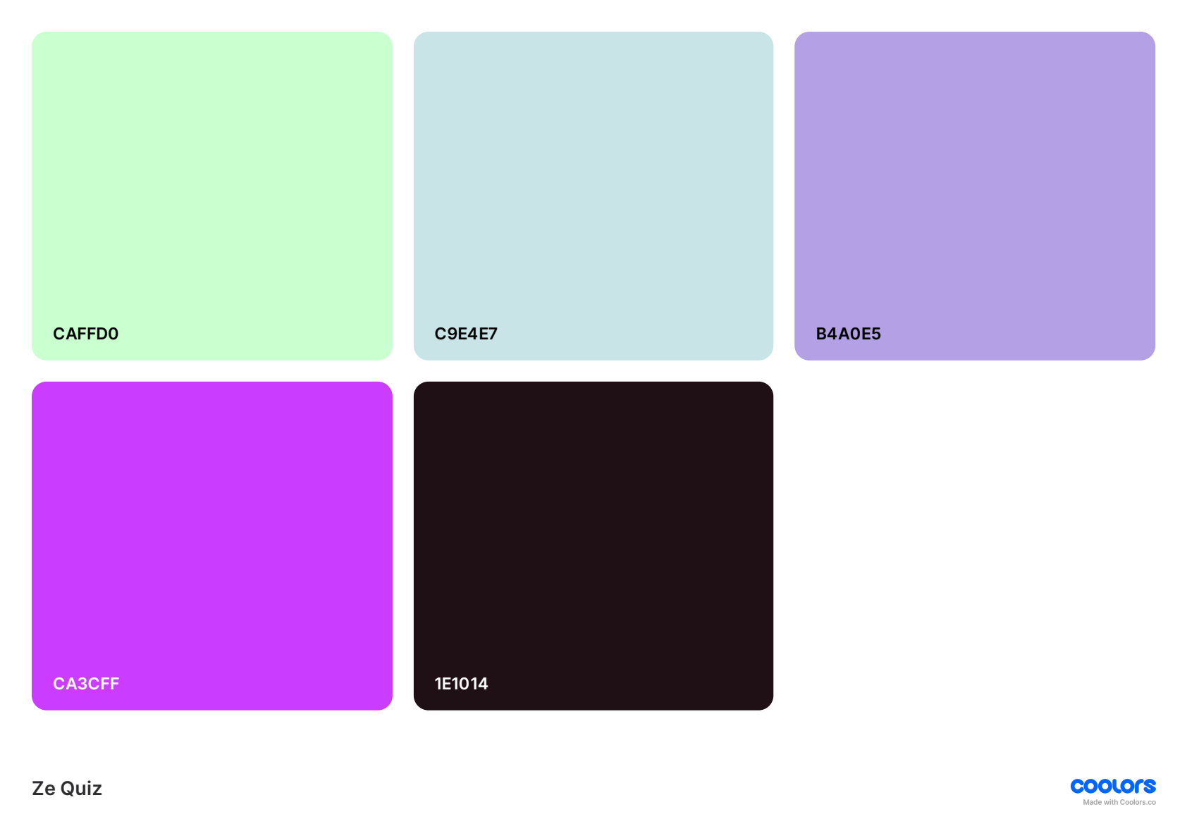
Les couleurs
Les couleurs sont pastelles pour donner une impression de douceur dans l’application

Slide 3





Le logo
Le logo est noir par defaut.
Sa couleur peut être modifiée mais en restant unie.
La couleur peut différer de la palette prédéfinie.

Slide 4
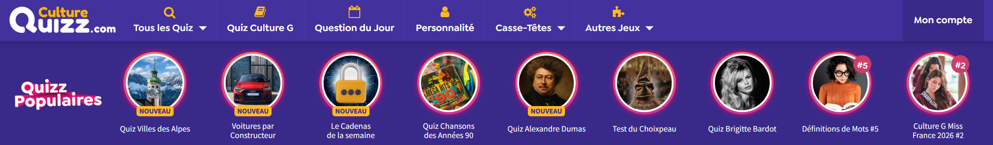
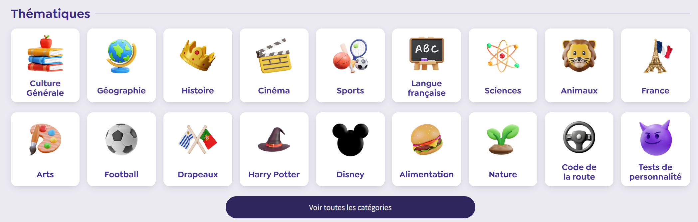
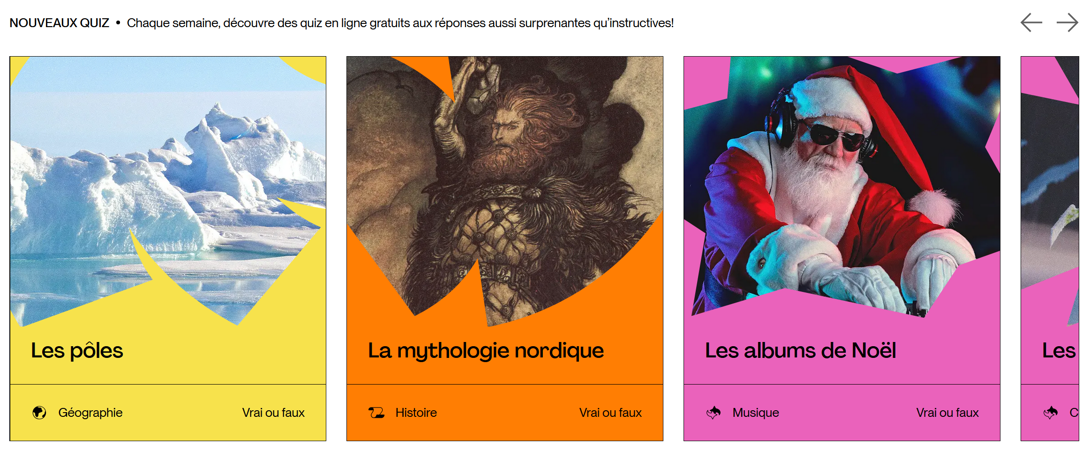
Moodboard

